Slide 1
Adaptacija lopšelyje įtraukiant ar neįtraukiant tėvus. Užsienio šalių patirtis
Paruošė:
Viktorija Čeponytė ir Vitalija Jančauskienė
2020 m.

Slide 2
Terminai (1)
Adaptacija – organizmo prisitaikymas , t.y. jo sandaros ir funkcijų pasikeitimas, pakitus aplinkai. Adaptacija padeda palaikyti organizmo pusiausvyrą.
Socialinė adaptacija – asmenybės prisitaikymas prie socialinės aplinkos.

Slide 3
Terminai (2)
Adaptacinis sindromas – žmogaus organizmo savigynos reakcijos į stiprius ar ilgai trunkančius nepalankius veiksnius – stresorius. Adaptacinio sindromo raida gali turėti 3 stadijas: 1)nerimo (mobilizuojamos organizmo savigynos reakcijos); 2)priešinimosi (padidėja organizmo atsparumas stresoriams); 3)baigiamoji (būsena stabilizuojasi, ir organizmas atsigauna arba visiškai išsenka)

Slide 4
Darželiai Vokietijoje (1)
Tėvvi vos tik gimus vaikui pasirenka, ar leisti vaiką į darželį, ar pasirinkti namų ugdymą.
Dauguma darželių taiko „Berlyno modelį”:
Pirmas 2 - 3 dienas vaikai lopšelio grupėse kartu su tėvais praleidžia apie 1 val. Tai padeda vaikui jaustis saugiam.
Sekančiomis dienomis tėvai vaikus vienus palieka 10 min, 20 min. ir tik po to 30 min. Taip kasdien ilginamas laikas.
Palaipsniui ilginamas laikas, kurį vaikas praleidžia darželyje (1,5 valandos, 2 valandos ir t.t.). Tėvai apibrėžia: “Susitiksime po pietų”, “Susitiksime po miego”. Tokiu būdu pasiekiamos numatytos valandos, kiek ilgai tėvai nori palikti vaiką ugdymo įstaigoje.

Slide 5
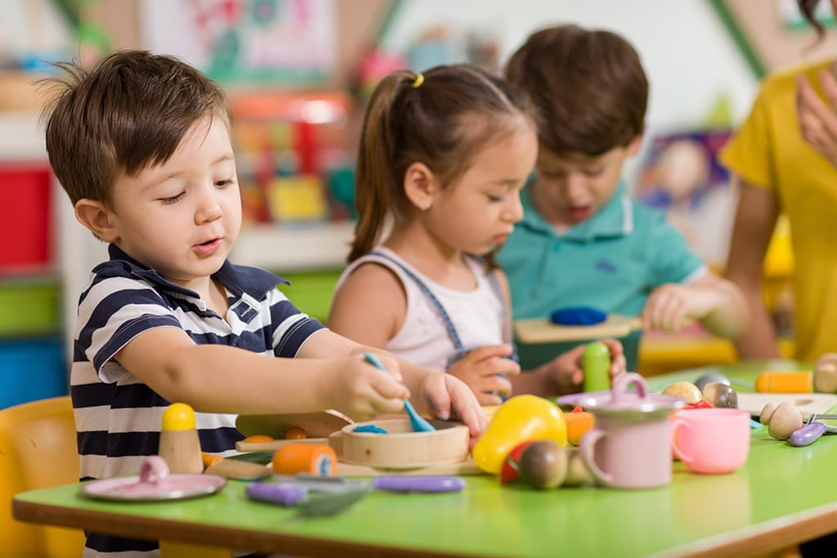
Darželiai Vokietijoje (2)
Reikia nepamiršti:
Atsižvelgiant į tai, kaip sekasi vaikui, adaptacijos lopšelio grupėje procesas gali užtrukti nuo 2 savaičių iki 2 mėnesių ar net ilgiau (jei nesiseka).
Ilzelle „Birdy Goes to Kindergarten” (2015) prieiga per internetą:
https://www.letthejourneybegin.eu/birdy-goes-to-kindergarten/

Slide 6
Darželiai Lenkijoje
Pirmaisiais kartais vaikai apsilanko institucijoje kartu su tėvais – mažomis grupėmis. Jei grupė yra didelė, adaptacijos laikotarpiu ji gali būti padalyta: vieni vaikai gali ateiti su tėvais ryte, kiti - vidurdienį, dar kiti – popietę. Kai kuriose Lenkijos įstaigose galioja taisyklė, kad per savaitę nepriimama daugiau nei 5 nauji vaikai. Tai reiškia, kad adaptacija vyksta kelias savaites.

Slide 7
Darželiai Anglijoje
Kai tėvai nusprendžia leisti savo atžalą lankyti ikimokyklinę įstaigą, laikosi tokios eigos:
Su pedagogu susitaria, kiek laiko jų vaikui yra geriausia praleisti grupėje. Pirmąją dieną vaikas įstaigoje paprastai būna nuo 30 minučių iki valandos.
Labai svarbu, kad vaikas susipažintų su nauja aplinka ugdymo įstaigoje, pedagogais ir naujais draugais. Štai kodėl darželiuose nepraktikuojama, kad tėvai liktų su savo vaiku. Geriausia, kad vaikas priprastų prie to, koks bus jo ar jos buvimas ikimokyklinėje ugdymo įstaigoje.

Slide 8
Darželiai JAV (1)
Scarr ir Richardas Weinbergas (1986) nurodo, kad gera priežiūra darželyje yra, “kai vienas auklėtojas prižiūri 3 ar 4 kūdikius arba 6-8 ikimokyklinukus”. Tokios sąlygos lengvina vaikų adaptaciją lopšelio grupėje.
Scarr, S., Weinberg, R.A. (1986). The early childhood enterprise: Care and education of the young. American Psychologist, 41, 1140-1146.

Slide 9
Darželiai JAV (2)
Tipiška, kad berniukai, kaip nurodo
McWayne, Fantuzzo, & McDermott, (2004), Ready, LoGerfo, Burkam, & Lee (2005), yra prasčiau pasiruošę pradėti lankyti lopšelį ir patiria daugiau sunkumų adaptaciniu laikotarpiu, negu mergaitės. Tai patvirtina ir Nacionalinis Vaikų sveikatos ir žmogaus vystymosi institutas savo Ankstyvosios vaiko priežiūros tyrimų tinklalapyje 2003m. (NICHD–ECCRN: National Institute of Child Health and Human Development - Early Child Care Research Network (2003)

Slide 10
Darželiai Australijoje
Jie taiko adaptacijos savaitės planą:
Pirmadienis | Vaikai lopšelyje su tėvais praleidžia apie 1,5 val. Viso šio laiko metu vaikai susipažįsta su aplinka ir kitais vaikais.
Antradienis | Vaikai grupėje praleidžia 1,5 val. Tėvai vaikus pirmą kartą palieka apie 30-45 minutes. Bandymas atsiskirti nuo tėvų, susitaikymas su jausmais.
Trečiadienis | Vaikai grupėje praleidžia 3 val. Pirmą kartą valgo darželyje.
Ketvirtadienis | Vaikai grupėje praleidžia 5 val. Į darželį atvyksta 10:00, papietauja, pirmą kartą pabando likti pietų miegui. Tėvai pasiima vaikus po pietų miego.
Penktadienis | Į darželį atvyksta 10.00, papietauja, lieka pietų miegui, tėvai vaikus pasiima 15.00

Slide 11
Ką sako tyrimai? (1)
Tyrimai rodo, kad vaikai 2–3 savaičių adaptacijos laikotarpiu yra dirglesni nei įprastai, o bendra nuotaika yra prastesnė (kortizolio -streso hormono - lygis yra aukštesnis), todėl tėvų buvimas šalia jų yra labai svarbus.

Slide 12
Ką sako tyrimai? (2)
Vyresni nei 1 metų vaikai ilgiau patiria stresą, daugiau protestuoja, ypač 2-ąją adaptacijos savaitę, kai sumažėja smalsumas dėl naujos aplinkos. Kai vaikas paliekamas lopšelyje ilgą laiką (tyrime nurodoma, kad buvimas ilgiau nei 4 valandas nuo pirmosios dienos), ne tik vaiko nuotaika smarkiai pablogėja, bet taip pat pablogėja jo santykiai su motina, kadangi vaikas nesijaučia saugiai.

Slide 13
Ką sako tyrimai? (3)
Tyrimas, atliktas su 70 vaikų nuo 11 iki 20 mėnesių amžiaus, parodė, kad kortizolio kiekis smarkiai padidėjo vaikams, staiga ir anksti atsiskyrusiems nuo mamų (75–100% didesnis nei būnant namuose) ir išliko šiek tiek mažesnis tuo atveju, kai mamos praleido tam tikrą laiką su savo vaiku lopšelyje, t.y. kai adaptacijos fazė prieš išsiskyrimą buvo ilgesnė.

Slide 14
Ką sako tyrimai? (4)
Tyrimai rodo, kad 1-ąją, o kartais ir 2-ąją atsiskyrimo savaitę streso lygis yra pakankamai aukštas, kad dienos metu pasireikštų streso požymiai (ypač pirmąją valandą po atsiskyrimo). Reikia pabrėžti, kad vaikai stipriausiai reaguoja į atsiskyrimą pirmomis dienomis. Laikui bėgant patiriamas stresas palaipsniui mažėja ir stabilizuojasi maždaug 4-tąją adaptacijos savaitę.

Slide 15
Ką sako tyrimai? (5)
Tyrimai rodo, kad net vaikai, turintys „stiprią asmenybę“, turintys saugų ryšį su tėvais, gerą santykį su pedagogu ir besidomintys darželyje vykstančiomis veiklomis, 1-ąją išsiskyrimo savaitę dažnai patiria nusivylimą. Tačiau laikui bėgant šis diskomforto jausmas praeina.

Slide 16
Patarimai tėvams, kaip palengvinti vaiko adaptaciją
Neklauskite vaiko, ar jis nori eiti į darželį, nes tai leidžia vaikui pasakyti „Ne“. Verčiau švelniai pasakykite jam, kad darželyje jis susiras naujų draugų.
„Komfortiško daikto“ turėjimas gali labai padėti sėkmingai praeiti sunkų adaptacijos procesą. Pvz.: Jei jūsų vaikas turi mėgstamą švelnų žaislą, gyvūną, medžiagos skiautę ir pan., paprašykite, kad jis pasiimtų tą daiktą į lopšelio grupę. Iš atlikto tyrimo pastebėta, kad vaikams buvo malonu turėti savo „ypatingą draugą“, kurį galima apkabinti, ar žaislą, kurį gali laikyti prie savęs, kai jie jaučiasi vieniši ar išsigandę.
Venkite kitų vaiko kasdienybės pakeitimų, kai jie bando prisitaikyti prie kitokio režimo ikimokyklinėje įstaigoje. Anglų pedagogės pabrėžia: „Suteikite vaikams laiko prisitaikyti prie vieno dalyko vienu metu. ”

Slide 17
Patarimai pedagogams, kaip palengvinti vaiko adaptaciją
Leiskite vaikui stebėti aplinką, sudarykite tokias sąlygas, kad vaikas bet kada galėtų prisijungti prie užsiėmimų (pvz., galite palikti tuščią kėdę prie stalo, papildomą pagalvę ant kilimo).
Pritaikykite programą ir erdvę taip, kad vaikas jaustųsi laisvas ir savarankiškas – laisvas valgyti tada, kada nori, laisvas pasirinkti didaktines priemones, žaislus (jų neturėtų būti per daug). Rankšluosčiai turėtų būti vaikams pasiekiamoje vietoje.
Neverskite vaiko valgyti ar gerti. Maitinimasis yra jautri sritis daugeliui vaikų, ypač 2-aisiais gyvenimo metais.
Ribokite regos dirgiklių ir triukšmo kiekį (tai taip pat kelia stresą), pavyzdžiui, praleiskite kuo daugiau laiko kieme.
Pateikite vaikams patrauklius, mažai žinomus žaidimus ir didaktines priemones, pvz., pyragų gaminimas, kelias automobiliams važiuoti, bokšto statyba iš didelių blokų, iššūkį keliančios veiklos (tuneliai, kliūtys, supamieji arkliukai), vandens pylimas pojūčių kampe (stalas ar dubuo su vandeniu terasoje).

Slide 18
Apibendrinimas
Galime daryti išvadą, kad vaikas prisitaikė lopšelio grupėje, kai jis / ji:
noriai įeina į grupę, pasisveikina su pedagogu,
žino, kur yra jo asmeniniai daiktai (savas puodelis, žaislas),
dalyvauja pedagogo ir kitų vaikų inicijuotuose žaidimuose,
žiūri į pedagogą ir prašo jo pagalbos, ieško savo mėgstamų žaislų,
atsiskiria nuo mamos/ tėvo be ašarų.

Slide 19
AČIŪ UŽ JŪSŲ DĖMĖSĮ

